Slide 1
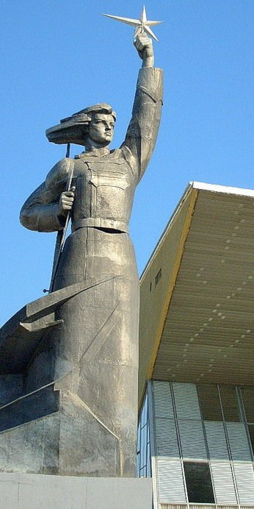
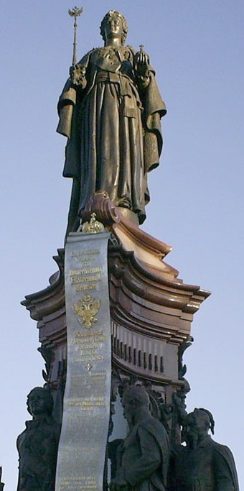
МОУ Гимназия № 36
Урок кубановедения в 1 классе
«Путешествие осеннего листочка
по Краснодарскому краю и его столице»
Автор: Малая Э.А.,
учитель начальных классов
Краснодар 2011

Slide 2
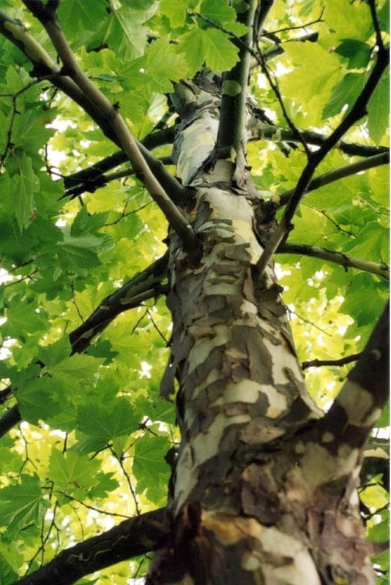
Путешествие осеннего листочка
Однажды с самого обыкновенного клёна, с самой обыкновенной ветки упал необыкновенной красоты листок и полетел. Он пролетел от самой верхушки, через всю крону дерева и попал в шумный город, в котором было много машин и людей.

Slide 3
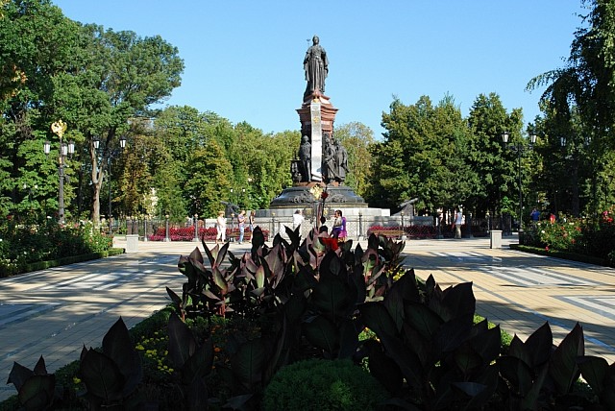
Карта Краснодарского края
Листочек падал вниз, как вдруг его подхватил лёгкий ветерок, и он полетел всё быстрее и быстрее. Ветер поднял его очень высоко. Он увидел как красив наш край

Slide 4
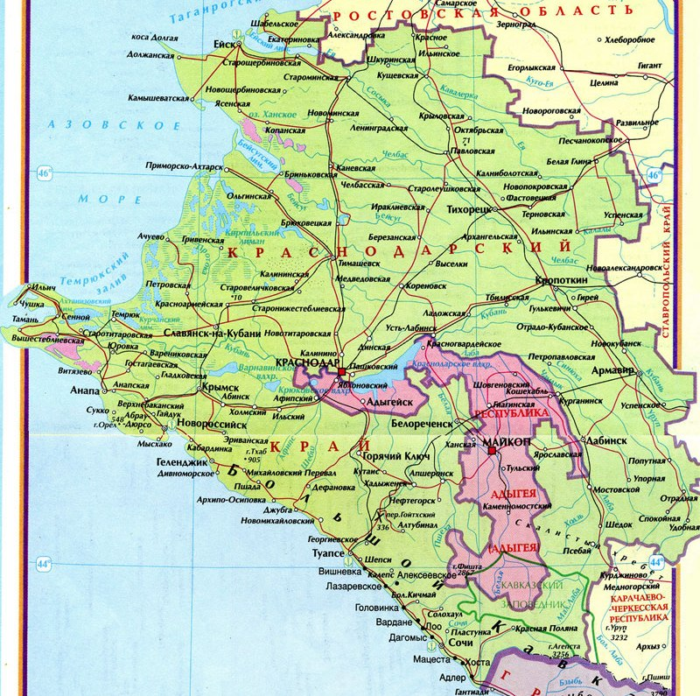

Slide 5
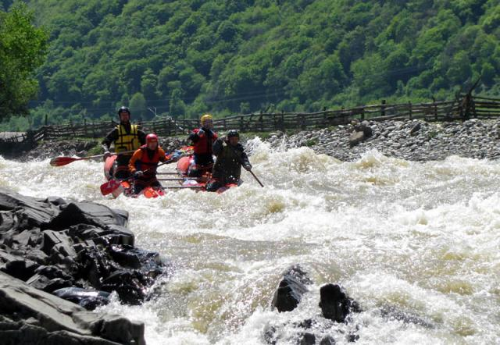
Виды реки Кубань

Slide 6
Виды реки Кубань

Slide 7
Виды реки Кубань

Slide 8
Виды реки Кубань

Slide 9
Виды реки Кубань

Slide 10
Виды реки Кубань

Slide 11
Виды реки Кубань

Slide 12
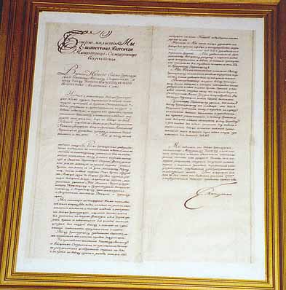
Грамота Екатерины

Slide 13
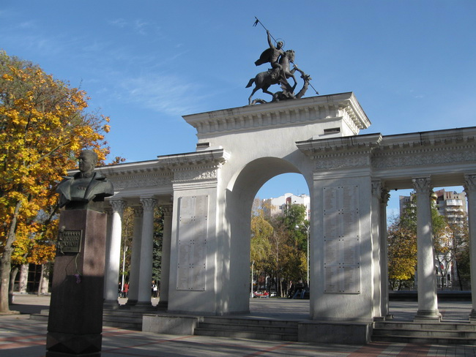
Виды Краснодара

Slide 14
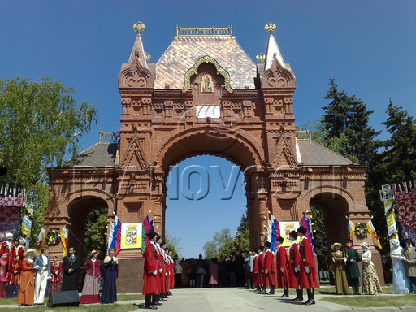
Виды Краснодара

Slide 15
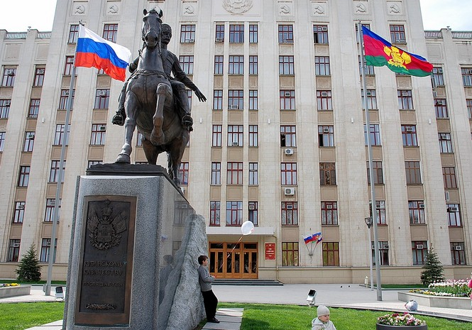
Виды Краснодара

Slide 16
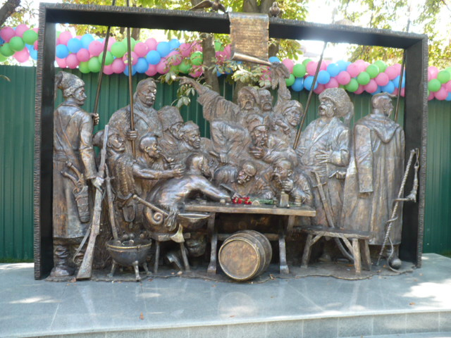
Виды Краснодара

Slide 17
Символика Кубани

Slide 18
Гимн Кубани
Ты, Кубань, ты наша Родина,
Вековой наш богатырь!
Многоводная, раздольная
Разлилась ты вдаль и вширь.
Из далеких стран полуденных,
Из заморской стороны
Бьём челом тебе, родимая,
Твои верные сыны.
О тебе здесь вспоминаючи,
Песню дружно мы поём,
Про твои станицы вольные,
Про родной отцовский дом.
О тебе здесь вспоминаючи,
Как о матери родной,
На врага, на басурманина
Мы идём на смертный бой.
О тебе здесь вспоминаючи,
За тебя ль не постоять,
За твою ли славу старую
Жизнь свою ли не отдать?
Мы, как дань свою покорную,
От прославленных знамён
Шлём тебе, Кубань родимая,
До сырой земли поклон.

Slide 19
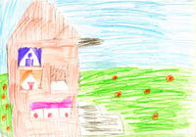
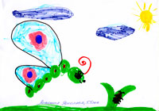
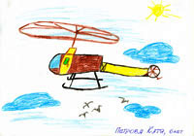
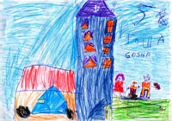
Детские рисунки

Slide 20
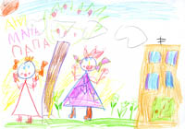
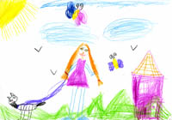
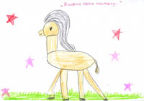
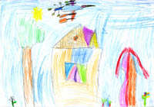
Детские рисунки

Slide 21
Спасибо за внимание !

